Slide 1
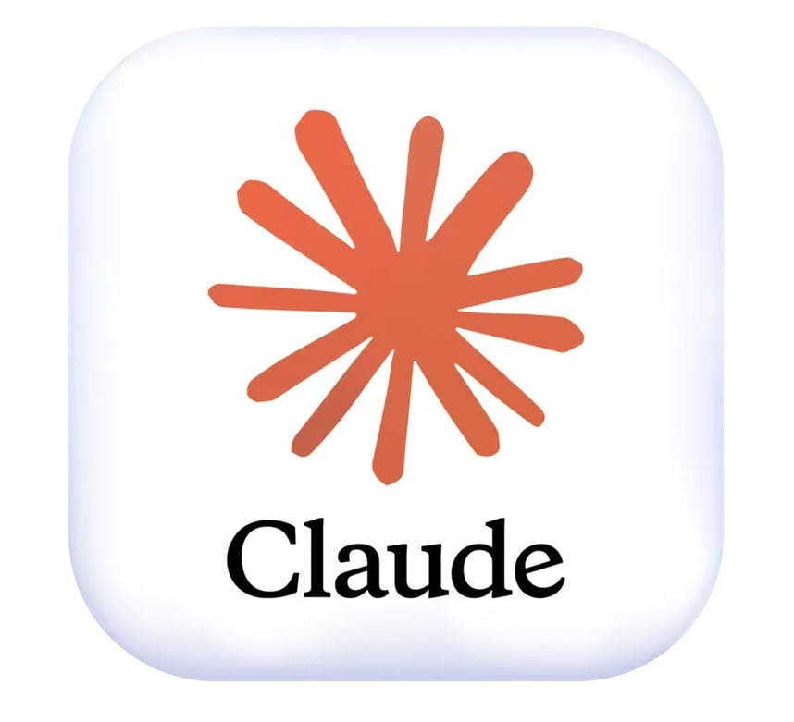

Avaliação de Fornecedores de IA Generativa para o Agile360
Análise comparativa: Anthropic (Claude) × OpenAI (GPT) × Google (Gemini)
GPT
Claude
Agile Desenvolvimento e Tecnologia | RFP 2026

Slide 2
Por que o Agile360 precisa de IA?
Tempo perdido
Volume de documentos
Advogados gastam horas redigindo petições e resumindo processos manualmente.
Contratos, atas e petições se acumulam sem análise estruturada.
Cliente no escuro
Prazos críticos
Clientes não entendem o "juridiquês" das movimentações processuais.
Perder um prazo processual pode custar o caso e a confiança do cliente.
A solução: incorporar um LLM ao Agile360 para automatizar essas tarefas.

Slide 3
O que o Agile360 vai ganhar com a IA?
01
Assistente jurídico conversacional
O advogado pergunta em português e o sistema responde sobre processos, prazos e clientes.
02
Módulo de IA jurídica
Redige petições iniciais, analisa contratos e interpreta atas de audiência automaticamente.
03
Agente de monitoramento processual
Detecta novas movimentações e dispara fluxos automáticos de resposta sem intervenção humana.
04
Comunicados inteligentes ao cliente
Transforma linguagem jurídica complexa em mensagens simples enviadas via WhatsApp.
05
Análise preditiva de risco
Indica o risco do processo com base no histórico, ajudando na estratégia jurídica.

Slide 4
Os 3 fornecedores avaliados
Anthropic
OpenAI
Google
Claude Sonnet / Opus
GPT-5 / GPT-5.5
Gemini Pro / Ultra
Especialista em segurança
Pioneiro e mais popular
Maior contexto do mercado
• Fundada em 2021 (ex-OpenAI)
• Fundada em 2015
• 200.000 colaboradores globais
• Valuation: $380 bilhões
• Valuation: +$300 bilhões
• Google Cloud: $43B em 2025
• 32% de market share enterprise
• 56% de market share enterprise
• 18% de market share enterprise
• 1.000+ clientes acima de $1M/ano
• 200M+ usuários ativos
• Integrado ao Workspace

Slide 5
Quanto custa cada fornecedor?
Item | Claude | GPT | Gemini
Input (por 1M tokens) | $3,00 | $5,00 | $2,00
Output (por 1M tokens) | $15,00 | $30,00 | $12,00
Desconto Batch | 50% | 50% | 50%
Custo mensal ~10M tokens | $180 | $350 | $140
Fine-tuning disponível? | Não | Sim | Sim
Contrato Enterprise mín. | ~$50k/ano | ~$40-100/seat | Sob consulta
Gemini é o mais barato no pay-per-use. Claude tem histórico de reduzir preços a cada nova geração.

Slide 6
Capacidades jurídicas: todos atendem?
Claude
GPT
Gemini
Redigir e revisar petições iniciais?
✅
✅
✅
Analisar contratos (riscos, prazos)?
✅
✅
✅
Sumarizar atas de audiência?
✅
✅
✅
Gerar comunicados ao cliente (linguagem simples)?
✅
✅
✅
Processar documentos acima de 100 páginas?
✅
✅
✅
Resultado Módulo 1: os 3 fornecedores atendem 100% das capacidades jurídicas exigidas.

Slide 7
Integração com o Agile360: onde surgem as diferenças
Claude
GPT
Gemini
SDK para Python e .NET (stack do Agile360)?
✅
✅
✅
Processamento em lote (batch) para documentos?
✅
✅
✅
Dados não usados para treinar o modelo?
✅
✅
✅
Agente autônomo para monitorar processos?
✅
✅
⚠️
SLA formal de disponibilidade garantido?
⚠️
⚠️
✅
⚠️ = Parcial ou com restrição ✅ = Atende plenamente

Slide 8
O que cada um tem de melhor e pior
Claude
GPT
Gemini
✅ PONTOS FORTES
✅ PONTOS FORTES
✅ PONTOS FORTES
+ Melhor em raciocínio jurídico longo
+ Maior ecossistema de plugins
+ Mais barato por token
+ MCP com 20+ conectores jurídicos prontos
+ Fine-tuning self-serve disponível
+ SLA garantido no Google Cloud
+ Preços reduziram 66% na última geração
+ Melhor documentação do mercado
+ Maior contexto: 2M tokens
+ SDK nativo para .NET e Python
+ Único com opção on-premises
⚠️ PONTOS DE ATENÇÃO
⚠️ PONTOS DE ATENÇÃO
⚠️ PONTOS DE ATENÇÃO
- Fine-tuning não disponível
- Mais caro por token (2x o Gemini)
- Agente autônomo ainda em beta
- SLA só no Enterprise ($50k/ano)
- Novos modelos podem custar mais
- Menor market share enterprise
- Ciclo de versões mais acelerado
- SLA só no Enterprise
- Fine-tuning mais complexo de configurar

Slide 9
Placar final: nota por critério
Claude
GPT
Gemini
Capacidade jurídica
10/10
10/10
10/10
Custo por uso
8/10
6/10
10/10
Facilidade de integração
9/10
9/10
8/10
Agentes autônomos
10/10
9/10
7/10
Segurança dos dados
10/10
9/10
9/10
Suporte / SLA
7/10
7/10
9/10
Previsibilidade de preço
9/10
7/10
8/10
Roadmap / futuro
10/10
8/10
8/10
TOTAL
73/80
65/80
69/80

Slide 10
Recomendação: Claude (Anthropic)
73 / 80 pontos no scorecard
Melhor raciocínio jurídico
Claude foi projetado para seguir instruções complexas com precisão — ideal para petições e contratos.
- 20+ conectores jurídicos prontos
Via MCP, a integração ao Agile360 é mais rápida e com menos código do que nos concorrentes.
- Preços caindo a cada geração
A última geração ficou 66% mais barata — tendência que beneficia o Agile360 no longo prazo.
- Líder em segurança de dados
Único com certificação ISO/IEC 42001 de governança de IA. Crítico para dados jurídicos sensíveis.
Agentes autônomos maduros
Claude Managed Agents é produção — não beta — ideal para o monitor de processos do Agile360.

Slide 11
Decisão
Contratar Anthropic (Claude)
como o LLM do Agile360
Melhor custo-benefício para o momento atual da empresa
Infraestrutura agêntica mais madura para o monitor processual
Segurança e privacidade de dados jurídicos sensíveis garantidas
Escala natural: começa pay-per-use, cresce para enterprise
Agile Desenvolvimento e Tecnologia | Presidente Venceslau, SP | 2026

